Slide 1
Konzultáció az adatszolgáltatási MNB rendeletek 2023. évre tervezett főbb módosításairól
Statisztikai igazgatóság
2022. szeptember 15.

Slide 2
Tartalom
I. Az alapvető jegybanki feladatokhoz kapcsolódó adatszolgáltatások tervezett változásai
1. A P11-15 pénzforgalmi adatszolgáltatásokkal kapcsolatos változások
Előadó: Cseh Árpád
2. P74 - Pénzforgalmi díjkimutatások adatai
Előadó: Nemecskó István
3. K04 - Havi jelentés a külföldi bankközi ügyletek kamatlábáról és a belföldi bankközi devizaügyletek kamatlábáról
Előadó: Becságh Nóra
4. Az alapvető rendeletet érintő további változások
Előadó: Gulyás Márta
II. Pénzpiaci MNB rendelet
1. Pénzpiaci rendelet változásai
Előadó: Pintér Csilla
2. EU szinten egységes EBA keretrendszer
Előadó: Varga Péter
3. Értékvesztés analitika
Előadó: Simonné Sulyok Brigitta

Slide 3
A P11-15 pénzforgalmi adatszolgáltatásokkal kapcsolatos változások
Cseh Árpád
Pénzügyi infrastruktúrák igazgatóság

Slide 4
Fontosabb Adatszolgáltatói észrevételek figyelembe vétele P11-15 azonosító számú adatszolgáltatások kapcsán
Elfogadtuk:
OPG-hez kapcsolódó adatkérések törölve
P11 02: „OPG-s kereskedő”
P12 01: „OPG-s kereskedő” és „Van mellette kártyaelfogadás”
P13 02: „OPG-s kereskedő” és „Van mellette azonnali fizetés elfogadás”
RECALL és CBACK esetén nincs visszamenőleges módosítási kényszer
P12 01: „Átutalás visszahívása sikeres volt-e” törölve
P13 01: „Chargeback eljárás sikeres volt-e” jelentési logika átalakítva
CBACK pontosítás ügyfélpanaszokkal
P13 01 és P13 02 bővítés technikai és terjedelmi akadályok miatt elhalasztva egy évvel, de 2024 Q1-től kötelező
P13 01-ben egyelőre nincs teljes országbontás
P13 02-ben egyelőre nincs teljes országbontás és MCC besorolás
Nem fogadtuk el:
Soft POS szétbontásnak nem látjuk technikai akadályát (Mastercard által kiadott „AN 5499 Revised Standards for Identifying MPOS Terminals in Transaction Messages” útmutató szerint a DE 61, DE 48 és DE 22 mezők tartalma szerint a kért megbontás megvalósítása megoldható)
P14 01-ben „Visszaélés sikeres volt-e” dimenzió nemzetgazdasági szempontból kiemelkedően fontos, így nem tudjuk elengedni
Meglévő adatszolgáltatásokat nem bontunk szét, ez mindenkinek felesleges erőforrás

Slide 5
P11
P11 01 változatlan
P11 02:
Nemcsak kártyaelfogadásra vonatkozóan kell jelenteni (azonnali fizetés miatt kibővítve elektronikus elfogadásra)
Új dimenzió az „Elfogadott fizetési mód” (AZONUTAL; CARD; AZUT_CARD)
Bővített adatartalom és más elnevezés „Adatbeviteli mód” (QR és NFCQR)
Soft POS technológia szétbontása (SPOS; MPOS; TOP)
Ez minden táblában változik, ahol szerepel
„Elfogadott kártyatípus” esetén egyértelműbb SZÉP leválasztás miatt új kód („Csak SZÉP kártya fizetési kártya nélkül”)
ATM funkciónál új kód (VASAR)
MCC kereskedői kategóriák bekérése
Tényleges POS használat miatt új dimenzió („ Az adott negyedévben történt-e tranzakció a POS-terminálon”)
P11 03:
Az azonnali fizetés használatával kapcsolatos új dimenziók:
A számláról indítottak-e fizetési kérelmet
A számláról indítottak-e QR-kódos azonnali fizetést
A számláról indítottak-e azonnali fizetést
Az adott negyedévben történt-e mobilapp-ból indított átutalás
TPP tevékenység gyűjtése ASPSP oldalról is („Számlavezető pénzforgalmi szolgáltatók esetében számlaadat típusa”)

Slide 6
P12
P12 01:
Új tranzakciótípus (RECALL) és ehhez kapcsolódóan új dimenzió („Átutalás visszahívásra válaszul érkezett-e”)
Utóbbinál csak akkor kell I-t jelölni, ha tranzakciós üzenetből egyértelműen megállapítható
Tranzakciós értékhatárok változtak (10 - 50 e ---> 10 - 20 e és 20 - 50 e, valamint 1 - 5 m ---> 1 - 2 m és 2 - 5 m)
Ez egyébként mindenhol, ahol szerepel
Azonnali fizetés miatt új dimenzió benyújtás kapcsán („Automatizált adatbeviteli mód használata átutalás esetén”)
P12 02:
Piaci trendek mentén teljesen átalakított szerkezet, hogy jobban követhető legyen a gyakorlat és egyértelműbb legyen az egyes esetek besorolhatósága (korábbi vitatható esetek problémájának feloldása)
Új tranzakciótípus (FIZKER)
Kárleírásnál új kategória (MEGTER)
„Súlyosan gondatlanul járt el az ügyfél” többé nem kell, mert az új szerkezetből kikövetkeztethető az adatszolgáltatói megítélése
P12 03:
Azonnali fizetésre épülő elfogadói szolgáltatások miatt új elemek
Konverzióhoz és árfolyamkülönbözethez kapcsolódó pénzforgalmi bevételek

Slide 7
P13 és P14
P13 01:
Új tranzakciótípus (CBACK) és ehhez kapcsolódóan új dimenzió („Chargeback eljárás sikeres volt-e”)
Fontos, hogy a konkrét tranzakciókhoz kötődő visszatérítési kérelmekkel kapcsolatos ügyfélpanaszokat is figyelembe kell venni nemcsak a tényleges chargeback eljárásokat (módszertaniban részletezve)
P13 02:
Csak a korábban jelzett változások vannak átvezetve, amik más táblákban is megjelentek (soft POS, értékhatár), a nagyobb módosításokra pedig 1 év haladék (országbontás, MCC kódok)
P14 01:
P12-ben látott logikával megegyező módosítás az egyértelmű bekategorizálhatóság érdekében
Kárviselésnél itt is megtérülés
Sikertelen kísérleteket is kulcsfontosságú, hogy lássuk

Slide 8
KÉRDÉSEK?
Köszönöm a figyelmet!

Slide 9
P74 - Pénzforgalmi díjkimutatások adatai
Nemecskó István
Pénzügyi infrastruktúrák igazgatóság

Slide 10
Főbb módosítások
Benyújtási csatorna megbontása kódlista szerint
Ingyenes tranzakciók és szolgáltatások megjelenítése
Hitelkártyára vonatkozó adatok
Visszatérítések és fizetési kérelem

Slide 11
Benyújtási csatorna megbontása kódlista szerint (2023-ra vonatkozóan)
Benyújtási csatorna
NET
TPP
TARCA
EGYEB
PAPIR
TELEFON
MOBIL
A módosítás a többi adatszolgáltatással való harmonizáció miatt szükséges
Továbbá az új benyújtási csatornák megjelenésével az eddigi kódlista nem volt kellő részletezettségű

Slide 12
Tejeskörű ügyféladatok
Ingyenes tranzakciók
(2022-re vonatkozóan)
DIJDB és SZOLGDB kódok segítségével szükséges jelenteni minden szolgáltatást és tranzakciót, a két darabszám különbsége adja meg az ingyenes tranzakciókat.
Hitelkártya adatok
(2022-re vonatkozóan)
A teljeskörű díjakhoz és ügyféladatokhoz szükséges, hogy a fizetési számlák mellett a hitelkártyára vonatkozó adatok is rendelkezésre álljanak.
Ingyenes tranzakciók és szolgáltatások megjelenítése, amennyiben az ügyfél igénybe veszi azokat szükséges a pontos adatokhoz
Hitelkártyára vonatkozó adatok szükségesek, hogy a teljeskörű kártya adatok rendelkezésre álljanak.

Slide 13
Visszatérítések és fizetési kérelem
Fizetési kérelem szolgáltatás
(2022-re vonatkozóan)
A fizetési kérelem szolgáltatáshoz kapcsolódó darabszámokat és fizetett díjakat külön kódon szükséges jelenteni, mivel külön szolgáltatás.
Visszatérítések
(2023-ra vonatkozóan)
Az eddigi jelentéseknél többször kérdésként merült fel, hogy a visszatérítéseket hogyan kell jelenteni, ezért új kódot hoztunk létre.
Az új szolgáltatások bevezetésével bővíteni szükséges a kódlistát
A visszatérítések kezelése gyakran felmerülő kérdés volt, ezért ezt egységesítjük és pontosítjuk az új kód segítségével

Slide 14
KÉRDÉSEK?
Köszönöm a figyelmet!

Slide 15
A K04 adatszolgáltatás változásai
Becságh Nóra
Prudenciális modellezési és IT felügyeleti igazgatóság

Slide 16
K04-es adatszolgáltatás változásai
Új név:
„Havi jelentés a külföldi bankközi ügyletek kamatlábáról és a belföldi bankközi devizaügyletek kamatlábáról”
Bővítés oka:
Az ICAAP felülvizsgálatok során bekért egyik legnagyobb erőforrásigényű tábla az IRRBB-hez kapcsolódó banki könyvi analitika
→ Hosszú távú célunk ennek kiváltása a rendszeres adatszolgáltatásokkal
Változások:
03-04. tábla kiegészül 11 új oszloppal
04. táblában is jelenteni kell a forintügyletekre vonatkozó adatokat
Jelentendő értékadatok nagyságrendje millióról egységnyire változik (továbbra is az eredeti devizában)

Slide 17
K04-es adatszolgáltatás változásai
Új mezők:
Állományi évesített kamatláb %-ban
Tőketörlesztés módja, gyakorisága, következő tőkefizetés dátuma
Kamatozás típusa
Referencia kamat megnevezése, átárazási periódus, következő átárazás dátuma
Kamatfizetés gyakorisága, következő dátuma
Banki könyvi ügylet
Beküldési határidő:
A bekért adatmennyiség növekedésére tekintettel a tárgyidőszakot követő hónap 2. munkanapjáról az 5. munkanapjára változik

Slide 18
KÉRDÉSEK?
Köszönöm a figyelmet!

Slide 19
Az alapvető feladatokhoz kapcsolódó adatszolgáltatások 2023. évre tervezett további változásai
Gulyás Márta
statisztikai IGAZGATÓSÁG

Slide 20
Módosítások (I)
A fizetésimérleg-statisztikai adatszolgáltatásokat érintő adatigények
R38 – Rezidens, nem-bank ügyfelek külföldi (forint és deviza) fizetési forgalom miatti jóváírásai és terhelései
Az MNB az adatszolgáltatás kibővítésétől eltekint, és nem módosítja a jelenlegi adatgyűjtést. A kitöltési előírásban és a táblában csak technikai módosítás történik az előírások pontosítása miatt, az adatszolgáltatás tartalma változatlan marad.
A pénzforgalmi feladatok ellátását szolgáló adatigények
P67 Lényegi fontosság meghatározása – bővül a tábla, az adatszolgáltatásban bekért információ három új országgal (Izland, Liechtenstein, Norvégia) egészül ki
P68 Leginkább releváns pénznemek meghatározása – egy további pénznemre (GEL – Grúzia lari) vonatkozóan egy új oszloppal bővül a tábla
P73 Központi szerződő fél – kollektív garanciaalap- és tőkeadatok – a központi szerződő felek helyreállítását és szanálását szabályozó CCP R&R rendelet előírásainak való megfelelés miatt az adatszolgáltatás 02B táblája egy új oszloppal egészül ki

Slide 21
Módosítások (II)
Az értékpapír-statisztikai adatszolgáltatásokat érintő adatigények
E20, E21, E45 - Mindhárom adatszolgáltatás kibővül egy új, 07. táblával. Az új tábla célja a letétkezelői jelentésekben szektor szinten jelentett nem pénzügyi vállalati és kormányzati tulajdonban levő értékpapír állományok mélyebb bontású bekérése.
E60 - A kitöltési előírások kerülnek pontosításra, az adatszolgáltatás tartalma nem változik.
A pénzügyi stabilitási alapvető feladatot szolgáló adatigények
L72 – Negyedéves jelentés a jelzáloghitel-finanszírozás megfelelési mutatóról
Az eredetileg 2022. október 1-jétől tervezett JMM szigorítások (szintemelés, banki kereszttulajdonlás korlátozása, tőzsdei bevezetés elvárása) 2023. október 1-ig halasztásra kerültek. Ehhez kapcsolódóan az L72 MNB azonosító kódú adatszolgáltatásban szükséges módosításokat az MNB szintén 2023. október 1-jétől tervezi hatályba léptetni. A módosítások révén az L72 adatszolgáltatás JMM és KONSZJMM táblájába új sorok kerülnek beépítésre, mellyel összhangban változnak a kitöltési előírások is.

Slide 22
Módosítások (III)
A készpénzkibocsátási jogkörből eredő feladatok ellátásához kapcsolódó adatigény
P51 - Napi valutaforgalmi jelentés
A napi valutaforgalmi adatokat jelenleg havi gyakorisággal kell teljesítani, azonban az MNB eseti jelleggel elrendelheti az adatok napi gyakorisággal történő beküldését is. A jelenlegi változással az MNB a napi gyakoriságú adatszolgáltatást általános érvénnyel elrendeli.
A felügyelési feladatok ellátását szolgáló adatigények
D01 – Operatív napi jelentés a hitelintézetek devizahelyzetének változásáról
Az ügyletkötés pontos időpontjának megadására az adatszolgáltatás 05-ös táblája új oszloppal bővül, ezzel összefüggésben módosul a kitöltést segítő módszertani segédlet.
D10 – Digitálisan használt számlák adatai
A „Számlanyitás módja” megnevezésű oszlophoz tartozó kódtár új kódértékkel bővül, az adatszolgáltatás adatszolgáltatói köre, gyakorisága, illetve teljesítési határideje változatlan marad.

Slide 23
Köszönöm a figyelmet!

Slide 24
A felügyeleti feladatokhoz kapcsolódó adatszolgáltatások 2023. évre tervezett változásai – pénzpiaci MNB rendelet
Pintér csilla
statisztikai igazgatóság

Slide 25
Pénzpiaci mnb rendelet
1) Új tábla
2C Tájékoztató adatok - eredményadatok devizabontás szerinti összetétele - negyedéves
eredménytételek devizabontása (HUF/EUR/egyéb), SF02-vel azonos szerkezetben
2) Főbb változások
SF02 Felügyeleti eredménykimutatás
2 új „ebből” sor az „SF02380 Egyéb adminisztrációs költségek” sorból kiemelve: az extraprofit adókról szóló 197/2022. (VI. 4.) Korm. rendelet 1. §-a szerinti különadó (ún. extraprofit adó) és 4. §-a szerinti tranzakciós illeték összege
korábbi hatályba lépés -> már a 2022. év végére vonatkozó előzetes és auditált jelentésben is jelentendők
kitöltési előírások pontosítása -> SF02382 „Ebből: Pénzügyi tranzakciós illeték” sor: a 197/2022. (VI. 4.) Korm. rendelet 15. §-a szerinti pénzügyi tranzakciós illeték eltérő szabályaiból eredő többlet összegét is itt kell jelenteni
6DA, 6DB, F6D Jelzálog-hitelintézetek adatai
4 új sor a fedezetekről a Jht. 2022. július 8-tól hatályba lépő módosításához tartozó átmeneti szabályok lekövetése érdekében
Jelzáloglevelekkel kapcsolatos további információk (Európai fedezett kötvény logó: Átmeneti/Sztenderd/Prémium; Zöld: Zöld/Normál)

Slide 26
Pénzpiaci mnb rendelet
7C/F7C Tájékoztató adatok
7 új „ebből” sor a 7C32/F7C52 „Hálózati egységek száma” sorból kiemelve
a pénztárral rendelkező hálózati egységek számának, valamint a pénztárral nem rendelkező hálózati egységek esetében a készpénzfelvételre, -befizetésre, illetve -visszaforgatásra alkalmas automatákkal való ellátottság alakulásának monitorozása érdekében
7F Projektfinanszírozási hitelek
A tábla hatálya kiterjesztésre kerül az egyéb pénzügyi vállalati szektornak nyújtott projekthitelekre is, beleértve a befektetési alapokon keresztüli projektfinanszírozást is
Kitöltési előírások pontosítása (GYIK beépítése) a refinanszírozás és a nemteljesítővé, felmondottá, ill. work-out fázisba került projekthitelek jelentéséről
„Ha a finanszírozó személyében változás történik (refinanszírozás), és az eredeti finanszírozási szerződés szerinti tényleges projektcél változatlan, a projekthitelt az eredeti hitelcél szerinti soron kell bemutatni. Így kell eljárni abban az esetben is, ha az eredeti finanszírozó intézmény végzi a refinanszírozást, és az új projektfinanszírozási szerződésben az eredeti projektcél nem változik, az változatlanul fennáll.”
„Azokat a nemteljesítővé, felmondottá, illetve work-out fázisba került, eredetileg projektfinanszírozási hiteleket, amelyek az eredeti definíciónak már nem felelnek meg, – azok könyvekből történő kivezetéséig – változatlanul projektfinanszírozási hitelként kell feltüntetni.”

Slide 27
Pénzpiaci mnb rendelet
9KOZV Pénzpiaci közvetítők tevékenységével összefüggő adatok
A kitöltési előírásokban pontosításra kerül a tábla sorainak tartalma:
„Amennyiben a kiemelt közvetítő jogosult az adatszolgáltatásban szereplő termékkategóriák közvetítésére (Hitel, pénzkölcsön, pénzügyi lízing, lakástakarékpénztár) és más megbízója versengő termék közvetítésére nincs (tehát nem pénzpiaci többes kiemelt közvetítő), akkor ezen közvetítőt is a függő ügynök kategóriában szükséges szerepeltetni.”
„A pénzpiaci többes kiemelt közvetítőt is a pénzpiaci többes ügynök kategóriában szükséges szerepeltetni.”
Az „Egyéb értékesítési csatorna” kategória megszűnik.
Az I. féléves adatszolgáltatás beküldési határideje a tárgyidőszakot követő 2. hónap 12. napról 11. napra módosul -> a negyedéves felügyeleti adatszolgáltatások határidejével azonos
9R1 Banki könyvi kamatlábkockázat ─ Kamatkockázati adatok
Útmutató pontosítás: a g) Átlagos ügyleti kamat (%) oszlopban azt kell megadni, hogy mi a kockázati és egyéb – a források oldalán alap esetben negatív – felárakat is tartalmazó, a jelentés vonatkozási időpontjában érvényes átlagos ügyleti kamatszint.
9R2 Banki könyvi kamatlábkockázat ─ Kamatkockázati eredmények
2 új sor az IRRBB tőkekövetelmény pontosításához -> a banki könyvi becsült gazdasági tőkeértéke és a becsült nettó kamatbevétel az alapforgatókönyvben (amelyhez viszonyítva a változást számszerűsítik)
9R52 A fedezeti elszámolási kapcsolatokba bevont fedezett és fedezeti pozíciók
A jelentendő ügyletek körének pontosítása a kitöltési előírásokban: azokat a fedezeti könyvelésben szereplő pozíciókat kell jelenteni, amelyek a 9R4 táblában is szerepelnek (kamatkockázat szempontjából releváns fedezeti kapcsolatok)

Slide 28
Pénzpiaci mnb rendelet
CASHFLOW Cash-flow jelentés, ACASHFLOW Anya Cash flow jelentés
A „Repó aktív”, „Repó passzív” sorok megnevezésének módosítása „Repó kihelyezés” ill. „Repó hitelfelvétel”-re a táblákban és útmutatóban az egységes értelmezés érdekében
4LAN Egyes mérlegtételek állománya
4LAN29-4LAN295 „Le nem hívott hitelkeretek” sorok: korábbi M01 hivatkozások cseréje M02+M03 hivatkozásokkal. Adattartalom nem változik.
H3403 A háztartások hiteleinek hátralévő lejárat szerinti bontása
Kitöltési előírás pontosítás: a fennálló tőkeállományt kell szétbontani
SF1801-03 Teljesítő és nemteljesítő kitettségek, SF1901-03 Átstrukturált kitettségek
Kitöltési előírások pontosítása:
- Késedelmességi bontás: szerződésenként, az aktuálisan fennálló hátralék időben legrégebbi késedelembe esésétől eltelt napok száma (törlesztésekkel korrigált késedelmes napok száma) szerint
- IFRS9 ÉV stageket tartalmazó oszlopok: ún. „ebből” típusú oszlopok, csak az IFRS9 értékvesztés elszámolási kötelezettség hatálya alá tartozó (azaz ABÉ, FVOCI) kitettségek jelentendők
9SED Termékismertető – Számla és betéti bankkártya
A kitöltési előírások pontosítása az adatszolgáltatóktól érkezett kérdések alapján. A pontosítások jelenleg is megtalálhatóak a kapcsolódó technikai segédletben („szkriptajánlóban”) -> Hitelintézetek (mnb.hu) 3.3 Technikai segédletek pont

Slide 29
Pénzpiaci mnb rendelet
Javadalmazási adatszolgáltatás (R_01.00-R_04.00)
EBA ajánláson alapuló adatszolgáltatás, a pénzpiaci MNB rendelet 12. és 13. mellékleteibe implementálva
A korábbi ajánlásokat 3 új ajánlás (EBA/GL/2022/06, EBA/GL/2022/07, EBA/GL/2022/08) váltja fel (Remuneration | European Banking Authority (europa.eu))
Első vonatkozási időpont: 2022.12.31.
Beküldési gyakoriság és határidő: évente, a tárgyévet követő év június 15-ig, első alkalommal 2023. augusztus 31-ig
v3.2 EBA DPM és taxonómia része
Külső véleményezésre kiküldött csomag nem tartalmazta
EBA ajánlások fordítása folyamatban, a végleges táblaképeket tartalmazó technikai csomag (DPM) megjelenése szeptemberben várható
Változások átvezetése -> cél a 2022. novemberben megjelenő MNB rendeletben implementálni, ennek hiányában későbbi módosító rendelet lehet
Zöld pénzügyekkel kapcsolatos adatszolgáltatás (GR jelű táblák)
költségfelmérés része volt, külső véleményezésre küldött csomag már nem tartalmazta
a 2020/852 európai parlamenti és tanácsi rendelet (Taxonómia rendelet) 8. cikke szerinti közzétételi adatok begyűjtésén alapuló éves adatszolgáltatás
az ebben a témában az EBA által tervezett, Pillér 3 közzétételi adatokon alapuló, egyszeri (2023. év végére vonatkozó) adatgyűjtés miatt a GR jelű táblák rendeletbe építése (2023. év végi első vonatkozási időponttal) a következő évi MNB rendelet alkotási folyamatra kerül halasztásra

Slide 30
KÉRDÉSEK?
Köszönöm a figyelmet!

Slide 31
A felügyeleti feladatokhoz kapcsolódó adatszolgáltatások 2023. évre tervezett változásai – eu szinten egységes EBA framework 3.2-es verzió (XBRL)
Varga péter
statisztikai igazgatóság

Slide 32
TARTALOM
Új taxonómia (v3.2) nyilvános elérhetősége
Új taxonómia jogszabályi alapjai
Új taxonómia fázisai
ITS on supervisory reporting - tartalma
XBRL file kitöltési szabályainak változásai (Filing Rules v5.2)
Filing Indicator-ok fontossága
Identifier= „LEI KÓD+CON/IND” az új moduloknál
Mely modulokat érinti és mikortól?
EBA Adatszolgáltatások tartalmi változásai (1-2-3)
MNB honlapján szereplő információk
EBA előadás bankoknak
Kérdések?

Slide 33
Új taxonómia (v3.2) NYILVÁNOS Elérhetősége
Az EBA adatszolgáltatási változások és a technikailag hozzá kapcsolódó új taxonómia verzió nyilvánosan elérhetőek:
EUROPEAN BANKING AUTHORITY (EBA) – Európai Bankhatóság (EBH) honlapján:
EBA reporting frameworks | European Banking Authority (europa.eu)
https://www.eba.europa.eu/risk-analysis-and-data/reporting-frameworks
Reporting framework 3.2 | European Banking Authority (europa.eu)
https://www.eba.europa.eu/risk-analysis-and-data/reporting-frameworks/reporting-framework-3.2

Slide 34
ÚJ taxonómia Jogszabályi alapjaI
A jelentéstételi kötelezettségek egységes szerkezetben:
(nem hivatalos verzió, a hivatalos verzió az EU OJ-ben)
a. ITS on supervisory reporting [ZIP, 1481KB] – csúszik a kiadás a Bizottság által, végl. tervezet
b. Guidelines on funding plans [ZIP, 349KB] – nem változik tartalmilag
I. Reporting templates in other EU languages
c. ITS on supervisory benchmarking of internal models [ZIP, 4734KB] - tartalmi változás
piaci kockázati modulban
d. ITS on resolution reporting [ZIP, 257KB] – nem változik tartalmilag
e. ITS on disclosure and reporting on MREL and TLAC [ZIP, 825KB] – nem változik tartalmilag
I. Reporting templates in other EU languages [ZIP, 1800KB]
f. ITS on specific reporting requirements for market risk [ZIP, 878KB] – nem változik tartalmilag
I. Reporting templates in other EU languages [ZIP, 20892KB]
------------------------------------------------------------------------------------------------------------------------------------------------------------------------------------
g. ITS on Reporting and disclosures for investment firms [ZIP, 435KB]- nem változik tartalmilag
I. Reporting templates in other EU languages [ZIP, 110 KB]
h. RTS on threshold monitoring [ZIP, 128KB] – új (de nem kell tölteni Mo-n)

Slide 35
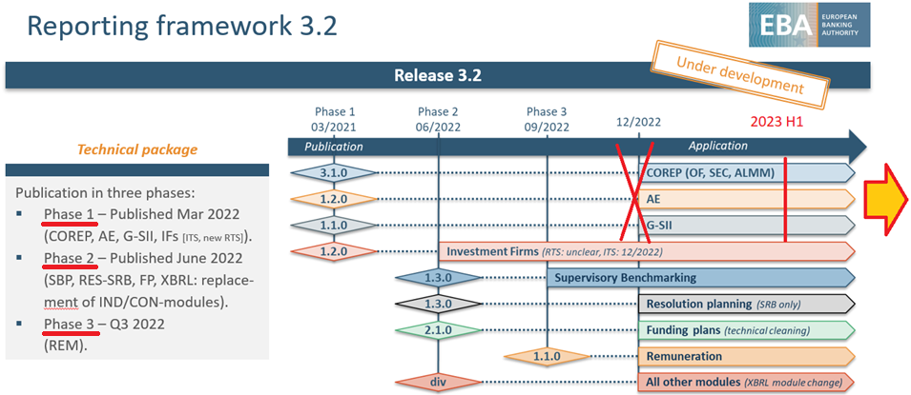
Új taxonómia fázisai
3 fázisban készült el és jelent meg a taxonómia, a modulok decembertől lettek volna hatályosak, de a „supervisory ITS” elfogadása, ill. kiadása a Bizottság által késik:

Slide 36
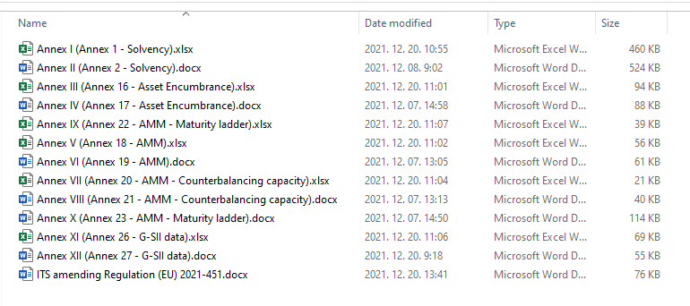
„ITS on supervisory reporting” - tartalma
Tőkemegfelelés (Solvency - COREP OF – 2 fájl)
Likviditás (COREP – AMM – 6 fájl)
Megterhelt eszközök (Asset Encumbrance - AE) – 2 fájl
(G-SII: 2 fájl, nem releváns, egyik intézmény sem jelenti)
KORREKTÚRÁS VÁLTOZÁSKÖVETÉSSEL IS ELÉRHETŐ AZ EBA HONLAPON (hivatalos) ITT:
Annexes in track changes.zip
VÉGLEGES TERVEZET
(„final draft”)
VAN JELENLEG

Slide 37
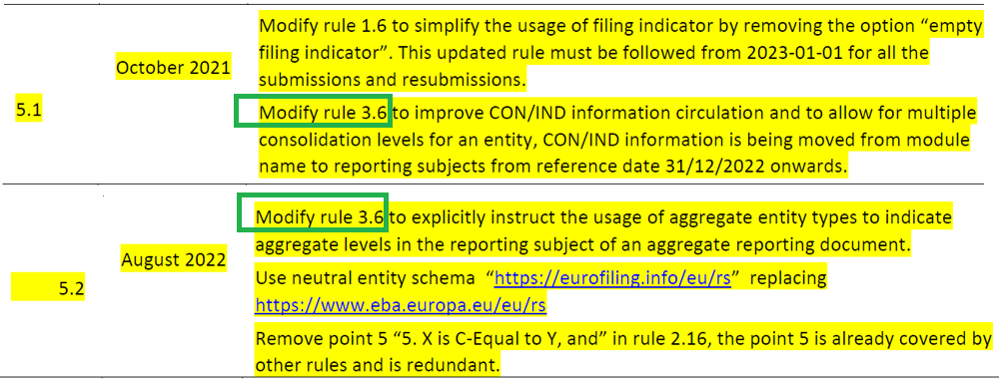
XBRL file: kitöltési szabályOk változásai
„Filing Rules” - dokumentum változásai 2022.12.31-től:
„EBA Filing rules (updated on 1 August 2022)
The EBA published filing rules document (V5.2)”
Egyrészt a Filing Indicator rész módosul: nem hiányozhatnak táblák (ezt az MNB jelenleg is elvárja).
Másrészt a konszolidációs szint beépítésre kerül az Identifier mezőbe a LEI kód után (LEI+IND/CON), ami egy új „eurofiling” sémát jelent (az EBA sémát elfogadta az Eurofiling), így ezt kell használni.

Slide 38
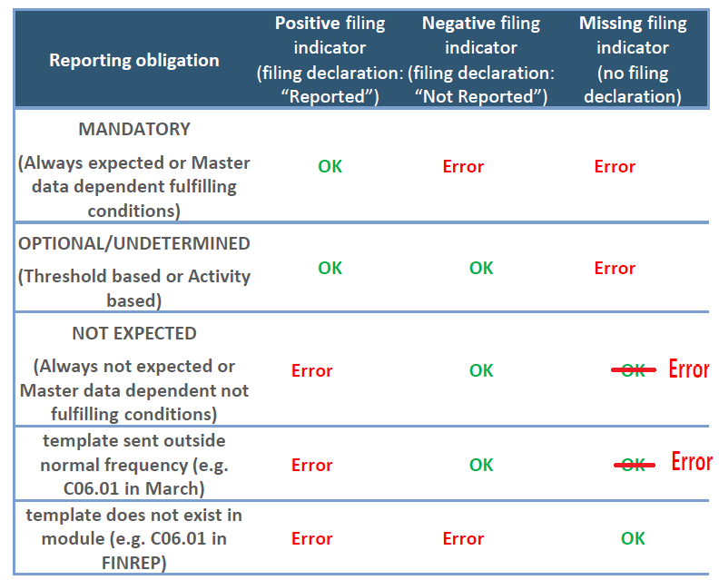
Filing Indicator-ok FONTOSSÁGA

Slide 39
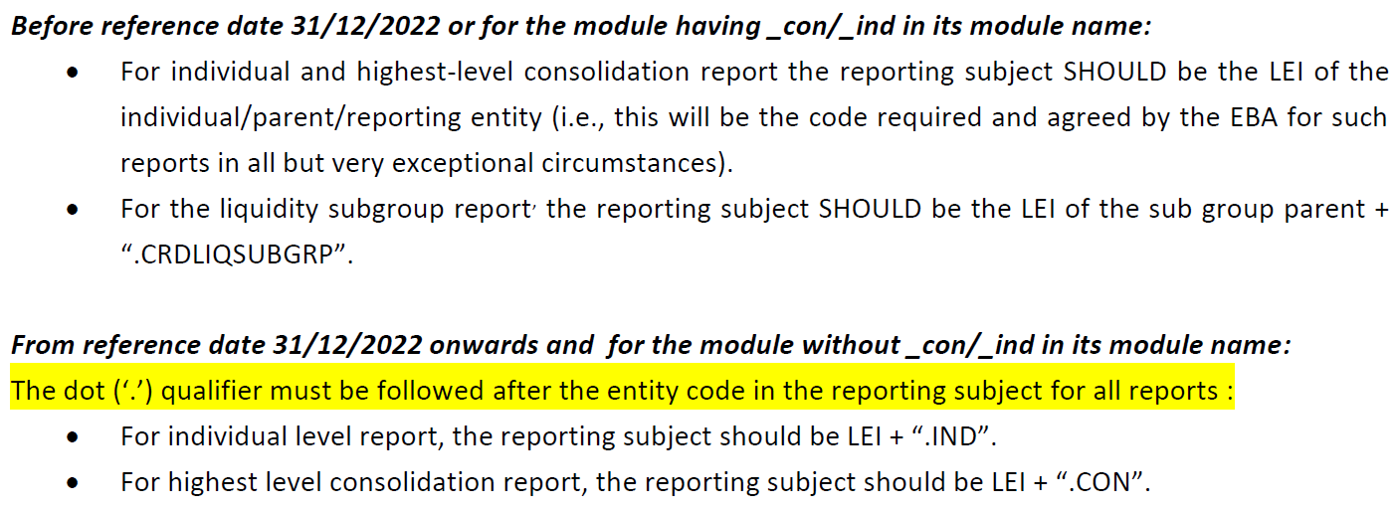
Identifier=LEI KÓD+CON/IND az új moduloknál
Filing Rules (XBRL) dokumentum v5.2 verzió 3.6-os pontja:
Megszűnik a CON/IND modulok kettéválasztása (a modul nevéből kikerül a CON/IND). CON/IND információ a modulból átkerül a „reporting subject” mezőbe:
Jelenlegi:
<link:schemaRef xlink:type="simple" xlink:href="http://www.eba.europa.eu/eu/fr/xbrl/crr/fws/corep/its-005-2020/2020-11-15/mod/corep_of_con.xsd"/>
<xbrli:identifier scheme="http://standards.iso.org/iso/17442">LEIIDENTIFIERABCDEFG</xbrli:identifier>
Új identifier séma:
<xbrli:identifier scheme="https://eurofiling.info/eu/rs">LEIIDENTIFIERABCDEFG.CON</xbrli:identifier>

Slide 40
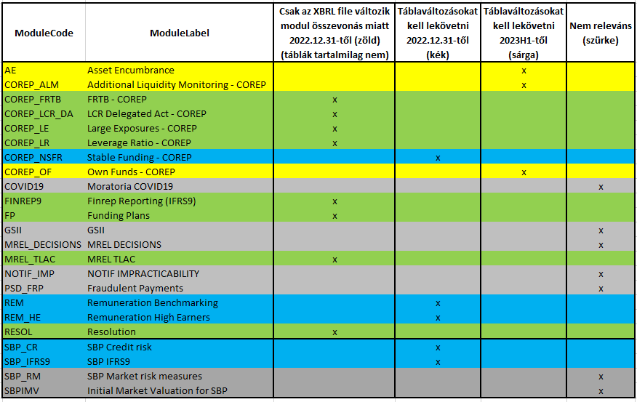
Mely modulokat érinti és mikortól?

Slide 41
EBA Adatszolgáltatások tartalmi változásai (1)
COREP szavatoló tőke és kockázati kitettségértékek táblák főbb változásai
Ahhoz kapcsolódóan, hogy a szoftverek értékét a jogszabályi feltételek teljesülése esetén nem kell levonni a szavatolótőkéből az immateriális javakra vonatkozó általános szabály szerint, új sorok jelentek meg, amelyeken kiemelésre kerültek a szoftvereszközök. A C_01.00 tábla így kiegészül az immateriális javakon belül a szavatolótőkéből levont szoftvereszközök értékét tartalmazó sorokkal, a C_02.00 tábla pedig kiegészül a szavatolótőkéből nem levont, kockázati súlyozás alá eső szoftvereszközök értékét tartalmazó sorokkal.
A hitelkockázati tábláknál a részvényjellegű kitettségek hitelkockázati tőkekövetelményének számítására belső minősítésen alapuló módszert (IRB) alkalmazó intézményeknél - a CRR2 által nevesített – fall-back módszer alá tartozó KBF kitettségek kockázattal súlyozott kitettségértéke új soron kerül bemutatásra (C_10.01).
Az értékpapírosítási táblák (C_13.01, C_14.00, C_14.01) módosítását az értékpapírosításra vonatkozó szabályozás változása teszi szükségessé.
G-SII meghatározásával és pufferrátájuk hozzárendelésével kapcsolatos adatszolgáltatás (G_01.00) kiterjesztésre kerül azokra az egyedi intézményekre is, amelyek mérlegfőösszege meghaladja a 125 milliárd EUR-t és a Bankunióban működnek, így a hazai bankokat nem érinti.

Slide 42
EBA Adatszolgáltatások tartalmi változásai (2)
Megterhelt eszközök (AE):
minden SNCI mentesül néhány részletező tábla kitöltése alól (F 33.00, F 34.00, F 36.01, F 36.02.). Korábban ezen részletező táblák kitöltése alól való mentesség csak az eszközterhelés 15%-os szintje alatt volt megengedett. Ez a küszöbérték a közepes intézményekre vonatkozóan megmarad, azokat nem érinti.
Az F 32.01 tábla egy új „ebből”- ös sorral (Bizalmi vagyonkezelői eszközök) bővül, amely lehetővé teszi, hogy a különböző számviteli szabályok szerint jelentő intézmények megterheltségi szintje azonos módon kerüljön meghatározásra.
AMM: főként a CRR2 által bevezetett arányossági követelmények érvényesülése miatt változik
C_68.00 és a C_69.00 táblák változnak kis mértékben,
A kis méretű, nem komplex intézmények (SNCI) mentesülni fognak a C_68.00, C_69.00 és a C_70.00 táblák beküldése alól, a közepes méretű intézmények pedig a C_70.00 tábla alól.
A Lejárati összhang jelentést alkotó, C_66.01 táblák* módosítását az eddigi tapasztalatok indokolták. Például új „ebből:” oszlop kerül beépítésre az egynapos lejárati kategóriában, amely lehetőséget teremt a látra szóló és az egynapos szerződéses lejárat megkülönböztetésére.
*az ITS hatálya alá nem tartozó hitelintézetek részére előírt C_66.01 rendkívüli adatszolgáltatás ezzel összhangban változik, új határozatok kerülnek kiadásra

Slide 43
EBA Adatszolgáltatások tartalmi változásai (3)
NSFR: ITS jogszabályt nem érinti.
Technikai hibák (3.0-ban) miatt tábla átalakítások történtek a 3.2-es taxonómiában 2022.12.31-től.
Az aktuális verzióban helytelen dimenziók szerepelnek számos cella esetén.
Tábla szétbontások mennek végbe decembertől:
16 db új tábla jött létre (C 80.00.c, C 80.00.x, C 81.00.c, C 81.00.x, C 82.00.c, C 82.00.x, C 83.00.b, C 83.00.c, C 83.00.x, C 83.00.y, C 84.00.c, C 84.00.d, C 84.00.e, C 84.00.v, C 84.00.x, C 84.00.z),
10 db tábla módosul (C 80.00.a, C 80.00.w, C 81.00.a, C 81.00.w, C 82.00.a, C 82.00.w, C 83.00.a, C 83.00.w, C 84.00.a. C 84.00.w),
Nem változó táblák:
C 80.00.b, C 80.00.y, C 81.00.b, C 81.00.y, C 82.00.b, C 82.00.y, C 84.00.b, C 84.00.y.

Slide 44
MNB honlapján szereplő információk
Hitelintézetek (mnb.hu)
https://www.mnb.hu/felugyelet/adatszolgaltatas/hitelintezetek
1.1. Közlemények
Az EBA felügyeleti adatszolgáltatások 3.2 taxonómia verziójában szereplő egyes modulok hatályba lépése módosul
Az EBA a felügyeleti adatszolgáltatások 3.2-es taxonómia verziójához kapcsolódóan frissítette a honlapján az XBRL Filing rule dokumentumot
Az EBA közzétette az adatszolgáltatási ITS 3.2.1.0 (Phase2) taxonómia végleges verzióját 2022.06.03-án

Slide 45
EBA előadás bankoknak
Érdemes figyelemmel kísérni minden év júniusban az EBA nyilvános előadását.
Workshop for banks: improving reporting practices and data quality | European Banking Authority (europa.eu)

Slide 46
KÉRDÉSEK?
Köszönöm a figyelmet!

Slide 47
Értékvesztés Analitika (EVAN)
Simonné Sulyok Brigitta
statisztikai igazgatóság

Slide 48
Értékvetsztés Analitika - EVAN
Az AEF kérdőív eredménye alapján a határozati formában elrendelt értékvesztés analitika NEM kerül beépítésre a HITREG-be a jövőben sem
Külön adatgyűjtés marad
továbbra is határozatban kerül elrendelésre
kismértékben bővített adattartalommal
2023. Q1-től
Adatbefogadási csatorna változik
HITREG-hez hasonló befogadási út
befogadási szabályok (error/warning)

Slide 49
KÉRDÉSEK?
Köszönöm a figyelmet!

Slide 50
Tisztelt Kollégák!
Amennyiben további kérdésük lenne, azt a sta_velemenyezes@mnb.hu e-mail címre kérjük megküldeni.
Köszönjük a részvételt!

